Slide 1

Capacitación de seguridad de los alimentos del Programa de Nutrición (Nutrition Program) Presentado por:
SEGURIDAD
DE LOS ALIMENTOS.
CAPACITACIÓN

Slide 2
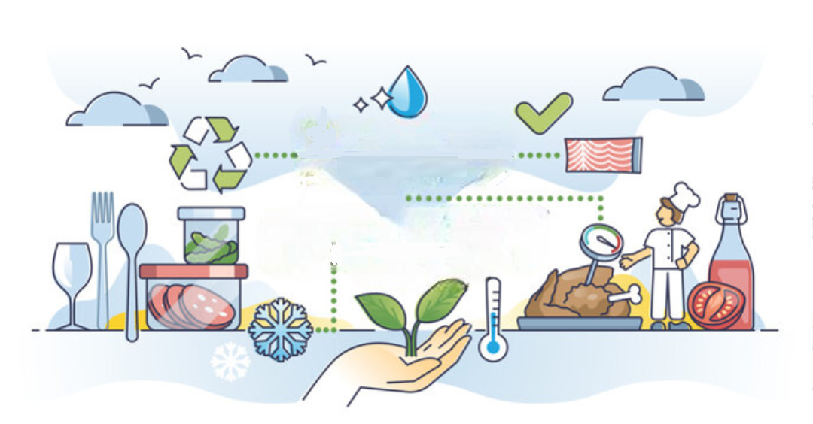
Objetivos del aprendizaje
Aprenderemos sobre:
Cómo mantener la seguridad de los alimentos para los adultos mayores
Gérmenes frecuentes en los alimentos
Síntomas de enfermedades transmitidas por los alimentos
Cómo mantener una temperatura adecuada
Seguridad en la cocina
Cuatro principios básicos sobre la seguridad de los alimentos
SEGURIDAD
DE LOS ALIMENTOS.

Slide 3
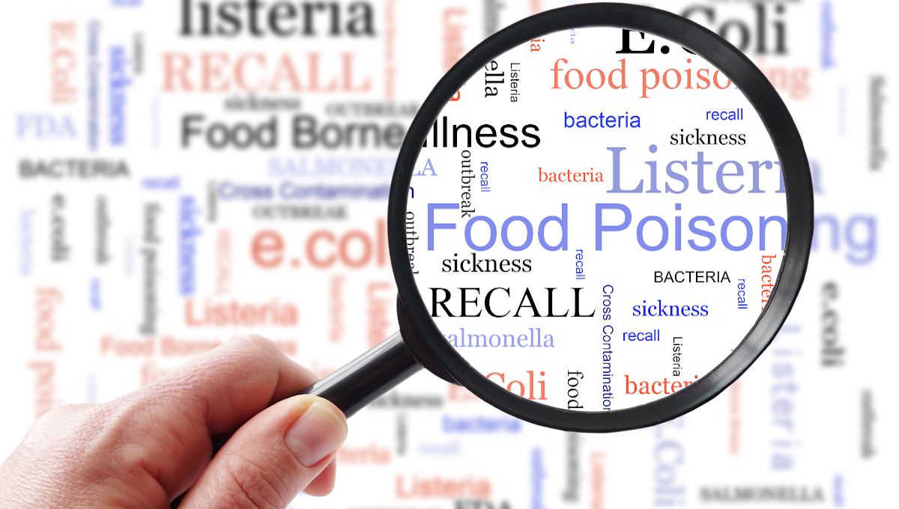
¿Qué es la seguridad de los alimentos?
La seguridad de los alimentos se refiere a las condiciones y prácticas que preservan la calidad de la comida para evitar la contaminación y las enfermedades transmitidas por la comida.
Causadas por gérmenes microscópicos incluyendo bacterias, virus y parásitos.
Cada año se producen casi 10 millones de casos de enfermedades transmitidas por los alimentos de origen nacional, 53,000 hospitalizaciones y 931 muertes (CDC).
Las consecuencias son más graves para los adultos mayores
https://www.youtube.com/watch?v=-aZhUamumnQ&t=15s
Notes:
Cálculos: Carga de enfermedades transmitidas por alimentos en Estados Unidos | Seguridad de los alimentos | CDC
https://www.cdc.gov/food-safety/php/data-research/foodborne-illness-burden/index.html

Slide 4
¿Por qué Los adultos mayores tienen más riesgo?
La respuesta inmune a las enfermedades es más débil.
El tracto gastrointestinal retiene los alimentos por más tiempo, lo que permite que crezcan las bacterias.
Es posible que el hígado y los riñones no eliminen adecuadamente las bacterias y toxinas.
El estómago produce menos ácido, lo que provoca que haya más bacterias en el tracto intestinal.
Condiciones crónicas subyacentes, como diabetes y la desnutrición.
Disminución del sentido del gusto y del olfato.
https://youtu.be/_nA9vG-p2FY

Slide 5
Microorganismos frecuentes que causan enfermedades transmitidas por alimentos y los alimentos donde se encuentran
Norovirus: cualquiera alimento se puede contaminar por una persona infectada.
Salmonella: pollo, carne de res, puerco, huevos, productos agrícolas y alimentos procesados.
E. Coli: carnes, productos agrícolas, leche o jugos no pasteurizados.
Hepatitis A: moluscos crudos y ensaladas.
Campylobacter: productos lácteos no pasteurizados o aves de corral y mariscos crudos o poco cocinados.
Listeria: leche no pasteurizada, carnes frías y queso.
Shigella: productos lácteos, aves de corral, mezclas para ensaladas (por ejemplo, atún).
https://www.fda.gov/files/food/published/Most-Common-Foodborne-Illnesses-%28PDF%29.pdf

Slide 6
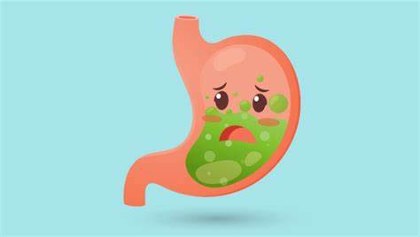
Reporte de los síntomas a la persona encargada
Vómitos
Diarrea
Dolor de garganta con fiebre
Hictericia (coloración amarillenta de la piel y los ojos)
Llagas con pus
Notes:
Si usted o alguna persona que trabaja en el centro tiene estos síntomas, repórtelo al director de Nutrición.

Slide 7

Código de alimentos del estado de MA
Ley del estado
Incorpora el Código modelo de alimentos al por menor de la FDA del 2013 y su suplemento del 2015
Aplicado por las juntas locales de salud
Da exención de Certificación de manejo de alimentos (ServSafe) para la persona a cargo (PIC) del sitio de comidas que recibe alimentos cocidos. * Este entrenamiento hoy cumple con los requisitos sanitarios.
*Si el representante de la junta local médica solicita documentación de ServSafe, remítalo al director de Nutrición.
Notes:
105 CMR 590.001 https://www.mass.gov/doc/merged-food-code-111618/download
La actualización del código alimentario está en desarrollo.

Slide 8
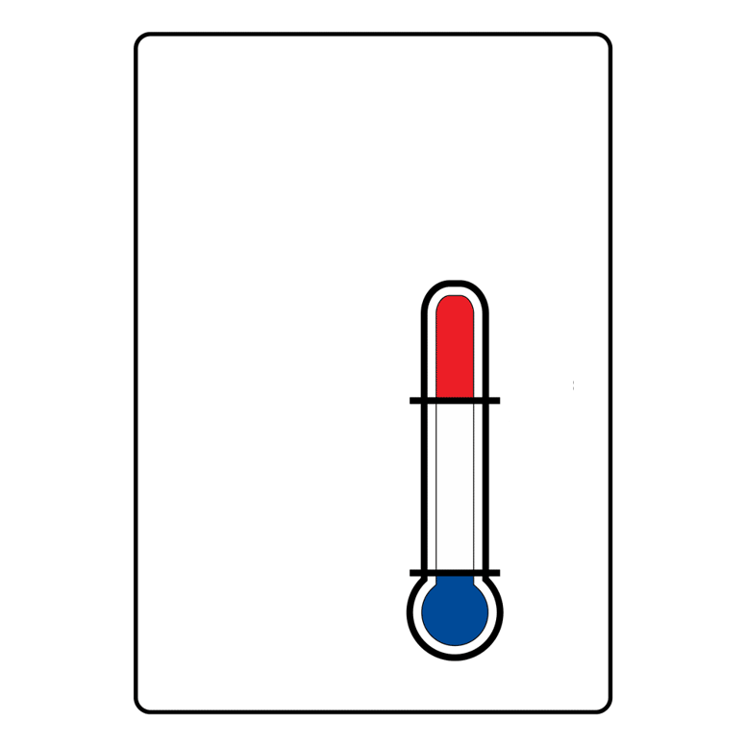
Zona de peligro
TEMPERATURAS
DE CONSERVACIÓN
ADECUADAS
Las bacterias crecen muy rápidamente a temperaturas entre 41 ºF y 135 ºF.
La comida que se conserva caliente se debe recalentar a 165 ºF al menos durante 15 segundos.
Los alimentos potencialmente peligrosos que se han mantenido en la zona de peligro durante más de 4 horas se deben descartar.
TEMPERATURA ADECUADA PARA
ALIMENTOS CALIENTES
135 °F
57 °C
TEMPERATURA ADECUADA PARA
ALIMENTOS FRÍOS
41 °F
5 °C
Repetir: NHEP-15640 www.ComplianceSigns.com
Notes:
Entre los alimentos potencialmente peligrosos (contienen humedad, proteínas, ligeramente ácidos) se incluyen:
Alimentos crudos y poco cocinados de animales, incluyendo la carne, el pollo y otras aves de corral, los huevos, la leche cruda (sin pasteurizar) y los productos hechos con ella, y los mariscos.
Los vegetales crudos, los cereales y las frutas o los productos hechos de estos, incluyendo las verduras de hojas verdes, los brotes y la harina.

Slide 9
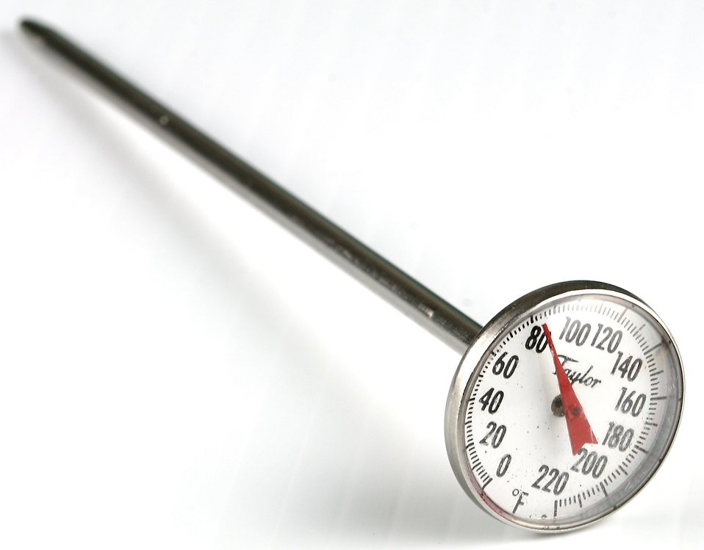
Cómo tomar las temperaturas
Calibre el termómetro
Lave y enjuague
Desinfecte con un hisopo con alcohol, agua hirviendo o una solución desinfectante apta para comida
Inserte en la parte más gruesa de la comida (o póngalo en los alimentos de 3-4 trozos de grosor)
Espere a que se estabilice la temperatura
Lea y documente
Vuelva a lavar, enjuagar y desinfectar

Slide 10
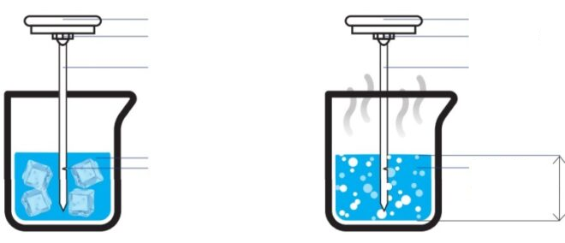
Cuándo se deben calibrar los termómetros
Antes de usarlo, después de bajar la temperatura, después de un cambio extremo de temperatura.
Use un termómetro que se pueda calibrar (con tuerca) o digital.
Método del agua helada o agua hirviendo
Espere a que se estabilice la temperatura
Ajuste sujetando la tuerca con una llave inglesa o alicates
Cabeza
Cabeza
Tuerca de calibración
Tuerca de calibración
Varilla
Varilla
Agua helada
Agua hirviendo
Hendidura sensorial
Mínimo de dos pulgadas
32 ºF para agua helada
212 ºF para agua hirviendo
https://www.youtube.com/watch?v=KCjb85pZb6c

Slide 11
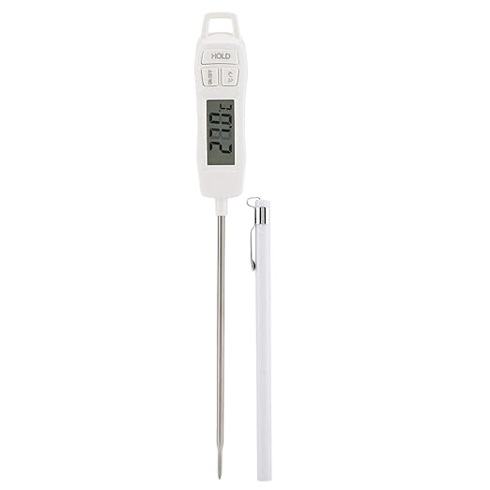
Cómo calibrar los termómetros digitales
Verifique la precisión usando el método con agua helada o hirviendo.
Siga las instrucciones del fabricante.
Algunos termómetros tienen un botón de “reset” (reinicio) que se mantiene pulsado mientras está en el agua para ver si la lectura es exacta.
Es posible que el termómetro necesite una nueva batería.
Pregunte a su supervisor si no está seguro de si el termómetro está calibrado correctamente.
Notes:
Algunos programas trabajan con su proveedor de catering para proporcionar con regularidad termómetros calibrados a los centros. Los termómetros infrarrojos de superficie no reemplazan un sensor.

Slide 12
Recepción de los alimentos del proveedor de alimentos
Cuando reciba la comida, verifique de inmediato la temperatura (mantenga el termómetro dentro durante al menos 30 segundos).
Llame al director de Nutrición si la comida no tiene la temperatura adecuada.
Vuelva a verificar la temperatura al momento de servirla.
Los alimentos calientes deben llegar a un mínimo de 135 ºF y mantenerse a esa temperatura.
Mantenga los alimentos fríos a 41 ºF o menos.

Slide 13
Cómo almacenar los alimentos antes de servirlos
Precaliente el equipo para mantener la temperatura de la comida.
Nunca use equipos para mantener caliente los alimentos, como mesas de vapor para calentar los alimentos.
Revuelva los alimentos con frecuencia.
Mantenga los alimentos cubiertos.
Nunca mezcle la comida recién preparada con los alimentos que ya están almacenados.
Los alimentos que se han mantenido en la zona de peligro por más de 4 horas se deben descartar.

Slide 14
Cómo limpiar la fruta fresca y los vegetales
Lávelos muy bien con agua antes de prepararlos o comerlos.
No se recomienda usar jabón, detergente ni productos comerciales para lavar.
Lave los productos agrícolas, aunque no se coma la cáscara.
Use un cepillo para frotar los productos agrícolas duros.
Seque los productos agrícolas con una toalla limpia o toalla de papel.
https://www.youtube.com/watch?v=va2u1m4KoLE
Notes:
El melón y los pepinos son ejemplos de productos agrícolas duros.
Las bacterias se pueden transferir desde las superficies al pelar o cortar.
Secarlos reduce aún más las bacterias.

Slide 15

Seguridad en la cocina
No use ropa holgada ni zapatos abiertos.
Mantenga los extinguidores y el kit de primeros auxilios a mano.
Nunca deje sin supervisión los alimentos que se están cocinando.
Maneje y guarde los cuchillos de manera segura.
Tenga cuidado con los bordes dentados al abrir las latas.
Mantenga el piso seco.
Mantenga las asas de las ollas hacia dentro cuando cocine y nunca lleve ollas con agua caliente.
Notes:
Mantenga todo lo que se pueda incendiar lejos de la estufa

Slide 16
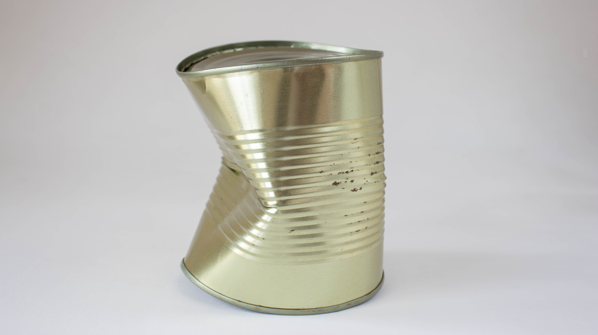
Seguridad de los alimentos enlatados
No sirva alimentos enlatados en el lugar donde se preparan los alimentos en casa.
Descarte las latas muy oxidadas que puedan tener pequeños agujeros que permitan la entrada de bacterias.
Si la lata tiene una pequeña abolladura, en uno o varios lados, el alimento debería ser seguro para comer. Las latas con abolladuras en el sellado se deben descartar.
Qué debe descartar:
Latas o frascos con escapes, abultados, con grietas o con tapas sueltas o abultadas.
Alimentos enlatados con mal olor.
Cualquier recipiente que suelte líquido al abrirlo
https://www.fsis.usda.gov/food-safety/safe-food-handling-and-preparation/food-safety-basics/shelf-stable-food
Notes:
Una abolladura afilada en la unión puede dañarla y permitir la entrada de bacterias.
Descarte las latas con abolladuras profundas (en las que pueda meter el dedo).

Slide 17
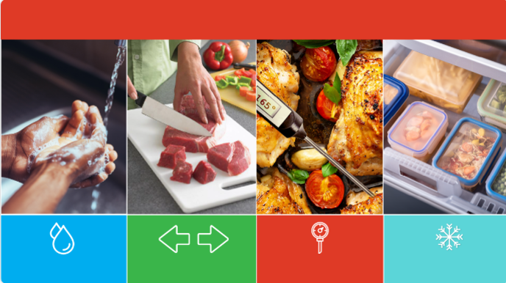
Cuatro pasos para garantizar la seguridad de los alimentos
4 PASOS PARA GARANTIZAR LA SEGURIDAD DE LOS ALIMENTOS
LIMPIAR
SEPARAR
COCINAR
ENFRIAR
https://www.youtube.com/watch?v=iguM_pqetzo

Slide 18
Paso 1: LIMPIAR
Limpie y desinfecte antes y después de preparar los alimentos, o diferentes alimentos, y cada 4 horas.
La limpieza es eliminar los gérmenes, suciedad e impurezas de las superficies.
No siempre mata los gérmenes, pero reduce la cantidad y el riesgo de infección.
Se necesita agua, jabón y frotar.
Lo mejor es dejar secar al aire.
Use toallas de papel para limpiar las superficies de la cocina o lave con frecuencia las toallas de tela.

Slide 19
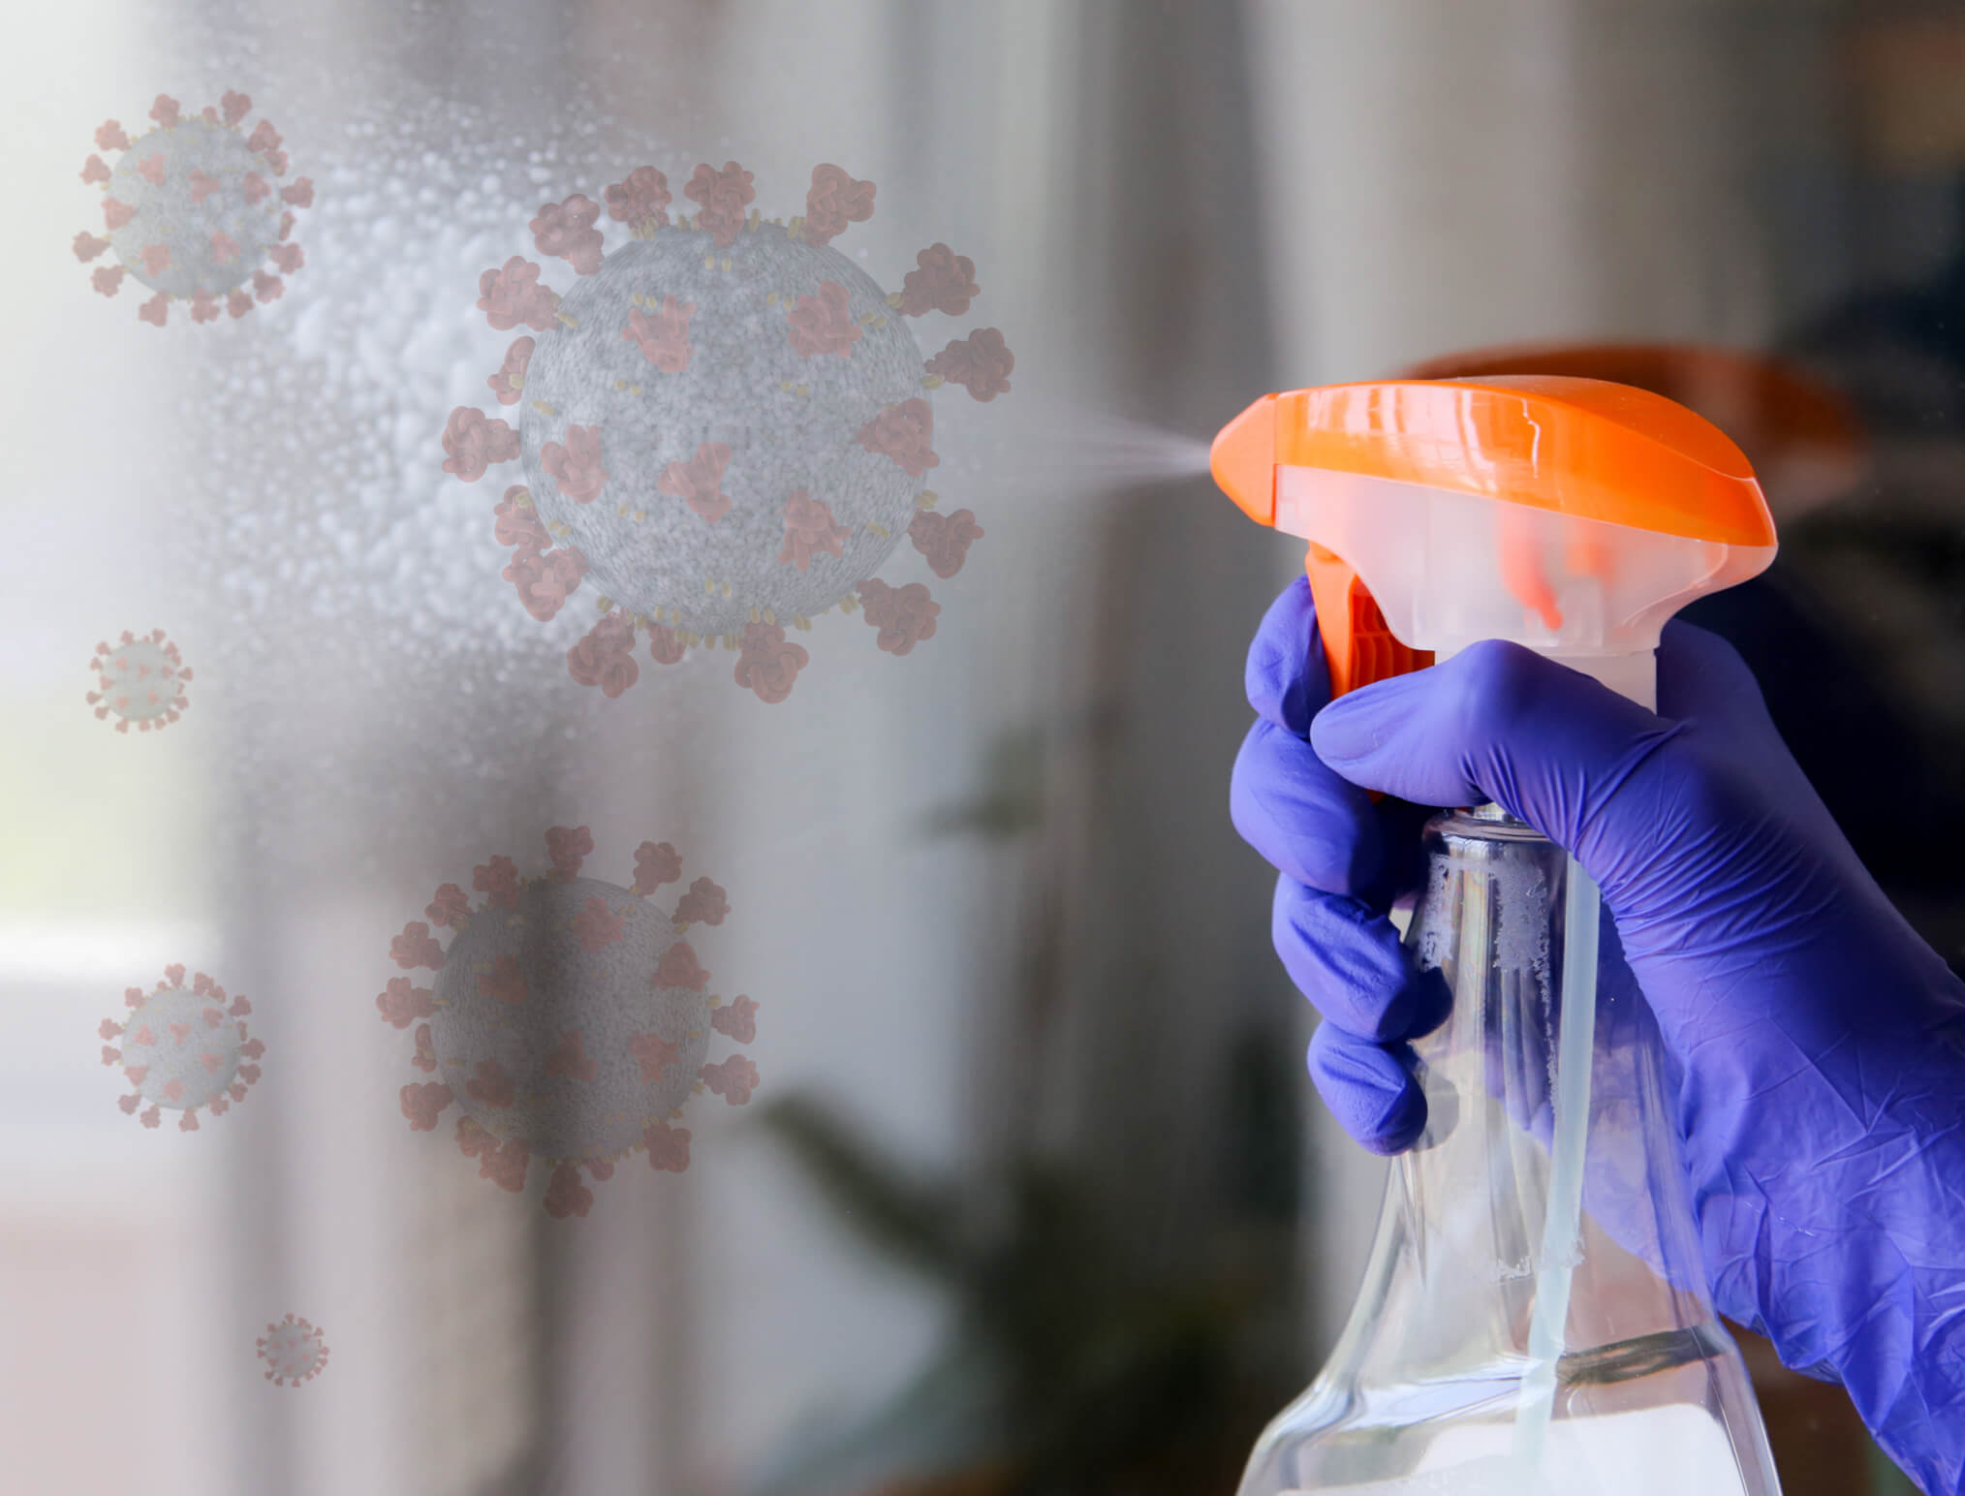
DESINFECTAR
Desinfectar es eliminar los gérmenes de las superficies o reducirlos a un nivel seguro.
Use soluciones de cloro o productos químicos desinfectantes.
Es necesario limpiar las superficies primero.
Prepare la solución según las instrucciones del fabricante (pruebe con tiras).
Si no tiene solución, use 5 cucharadas (1/3 taza) de cloro/galón de agua.
Mezcle una solución nueva cada día.
Limpieza y desinfección con cloro | agua, saneamiento, e higiene del entorno (WASH) | CDC
Notes:
https://www.mafoodsafetyeducation.info/sites/default/files/TT_sanitize_eng%20rev%2011-18-21.pdf

Slide 20
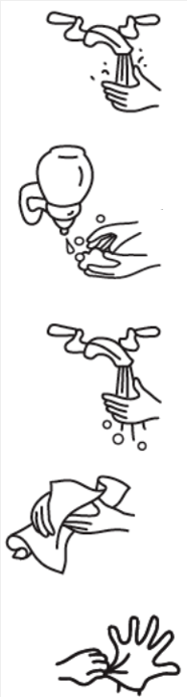
Cómo lavarse las manos
Mojar
con agua tibia
Lávese durante al menos 20 segundos
Use agua tibia
Lávese las manos después de:
Usar el baño
Antes y después de manipular alimentos crudos
Limpiar las mesas o platos sucios
Tocarse el pelo, la cara o el cuerpo
Tocar ropa o delantales
Estornudar, toser o sonarse la nariz
Fumar
Comer o beber, mascar chicle
Usar el teléfono
Sacar la basura
Usar productos químicos de limpieza
Tocar equipo sin desinfectar
Frotar
20 segundos Use jabón
Enjuagar
Secar
Use toallas de papel desechables
Guantes
https://www.youtube.com/watch?v=XyvUdQ9u4d8
Notes:
https://www.mafoodsafetyeducation.info/sites/default/files/TT_wash_hands_eng%20rev%2011-18-21.pdf

Slide 21
Paso 2: SEPARAR
Prevenga la “contaminación cruzada”.
La carne cruda, las aves de corral, los mariscos, los huevos y la harina nunca deben tener contacto con los productos agrícolas ni la comida lista para comer.
Use tablas de cortar y utensilios separados siempre que sea posible.
Lave con regularidad las agarraderas, las toallas de cocina y los delantales.
Almacene la carne y los huevos crudos en los estantes de abajo de la refrigeradora.
https://www.fda.gov/media/115453/download
https://www.youtube.com/watch?v=PmyljRmNDCc

Slide 22

Paso 4: ENFRIAR
Deje espacio para que circule el aire entre los artículos en la refrigeradora y el congelador.
Lleve un registro de las temperaturas del refrigerador y del congelador.
El refrigerador debe estar programado a 40 ºF o menos y el congelador a 0 ºF o menos.
Los alimentos cocinados deben enfriarse de 135 ºF a 41 ºF en 6 horas y de 135 ºF a 70 ºF en 2 horas.
Enfriar

Slide 23
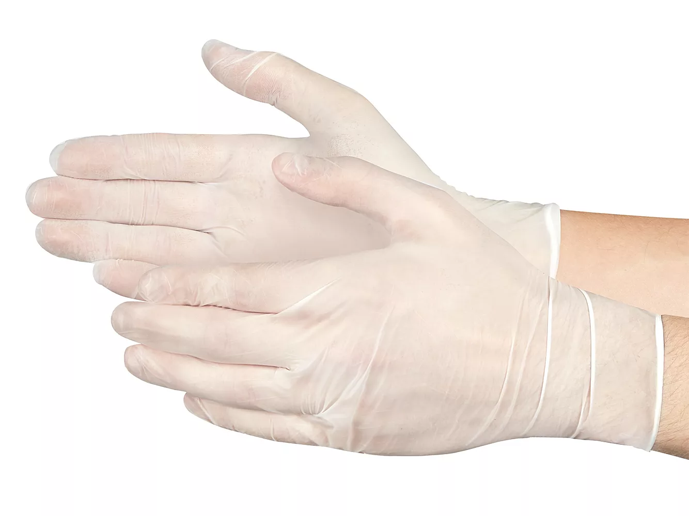
Cómo usar los guantes
Siempre debe lavarse las manos antes de ponerse los guantes.
No sople en los guantes para ayudar a ponérselos.
Cámbiese los guantes después de cada tarea o después de 4 horas de uso continuo.
NO lave ni vuelva a usar los guantes.
Use los guantes…
Mientras sirve los alimentos
Mientras prepara los alimentos o los arregla

Slide 24
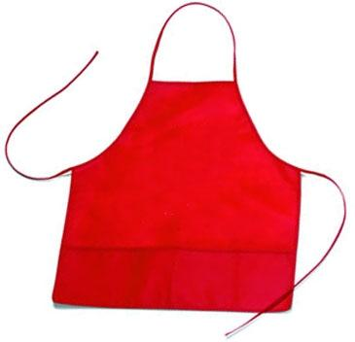
Prácticas de higiene personal
Limpieza personal
Sujetadores para el pelo
Ropa limpia
Delantales

Slide 25
Requisitos de seguridad del programa
Los participantes no se pueden ir del lugar donde se preparan los alimentos (excepto fruta fresca, pan envuelto, postres horneados y leche sin abrir).
Recomiende a los participantes que refrigeren la leche de inmediato.
No se pueden dejar los alimentos para las personas que reciben los alimentos a domicilio si no están en casa.
Las bolsas donde se transportan los alimentos y las hieleras se deben limpiar y desinfectar con regularidad.

Slide 26

En resumen
Servir Alimentos seguros es la parte más importante del trabajo.
Reporte los síntomas a su supervisor.
Los cuatro principios principales de la seguridad de los alimentos son: LIMPIEZA, SEPARACIÓN, COCCIÓN Y ENFRIAMIENTO.
Asegúrese de que los alimentos estén a la temperatura adecuada.
La ZONA DE PELIGRO donde proliferan los microorganismos es de 41 ºF a 135 ºF.
Manténgase seguro en la cocina para evitar accidentes.
SEGURIDAD DE LOS ALIMENTOS

Slide 27
Otros recursos
Massachusetts Executive Office of Aging & Independence https://www.mass.gov/info-details/senior-nutrition-program
Massachusetts Department of Public Health Food Protection Program https://www.mass.gov/orgs/food-protection-program
Massachusetts Partnership for Food Safety Education https://www.mafoodsafetyeducation.info/
US Food & Drug Administration https://www.fda.gov/food/buy-store-serve-safe-food/safe-food-handling
Centers for Disease Control and Prevention https://www.cdc.gov/foodsafety/index.html

Slide 28



Temperaturas para la cocción limitada en el lugar
165 °F
Aves de corral precocinadas
Carne de res y puerco precocinadas
Casserole
145 °F
Pescado
Almidones
Vegetales
Notes:
Carne y casserole sin carne cocinados a 165 °F

